Slide 1

CLUSTERIZACIÓN
Indicadores de Crecimiento Verde

Slide 2

PROCESAMIENTO DE LENGUAJE NATURAL
Corrector Ortográfico

Slide 3

SERIES TEMPORALES
Covid-19 en São Paulo

Slide 4

DETECCIÓN DE ANOMALÍAS
Fraudes en un E-commerce

Slide 5
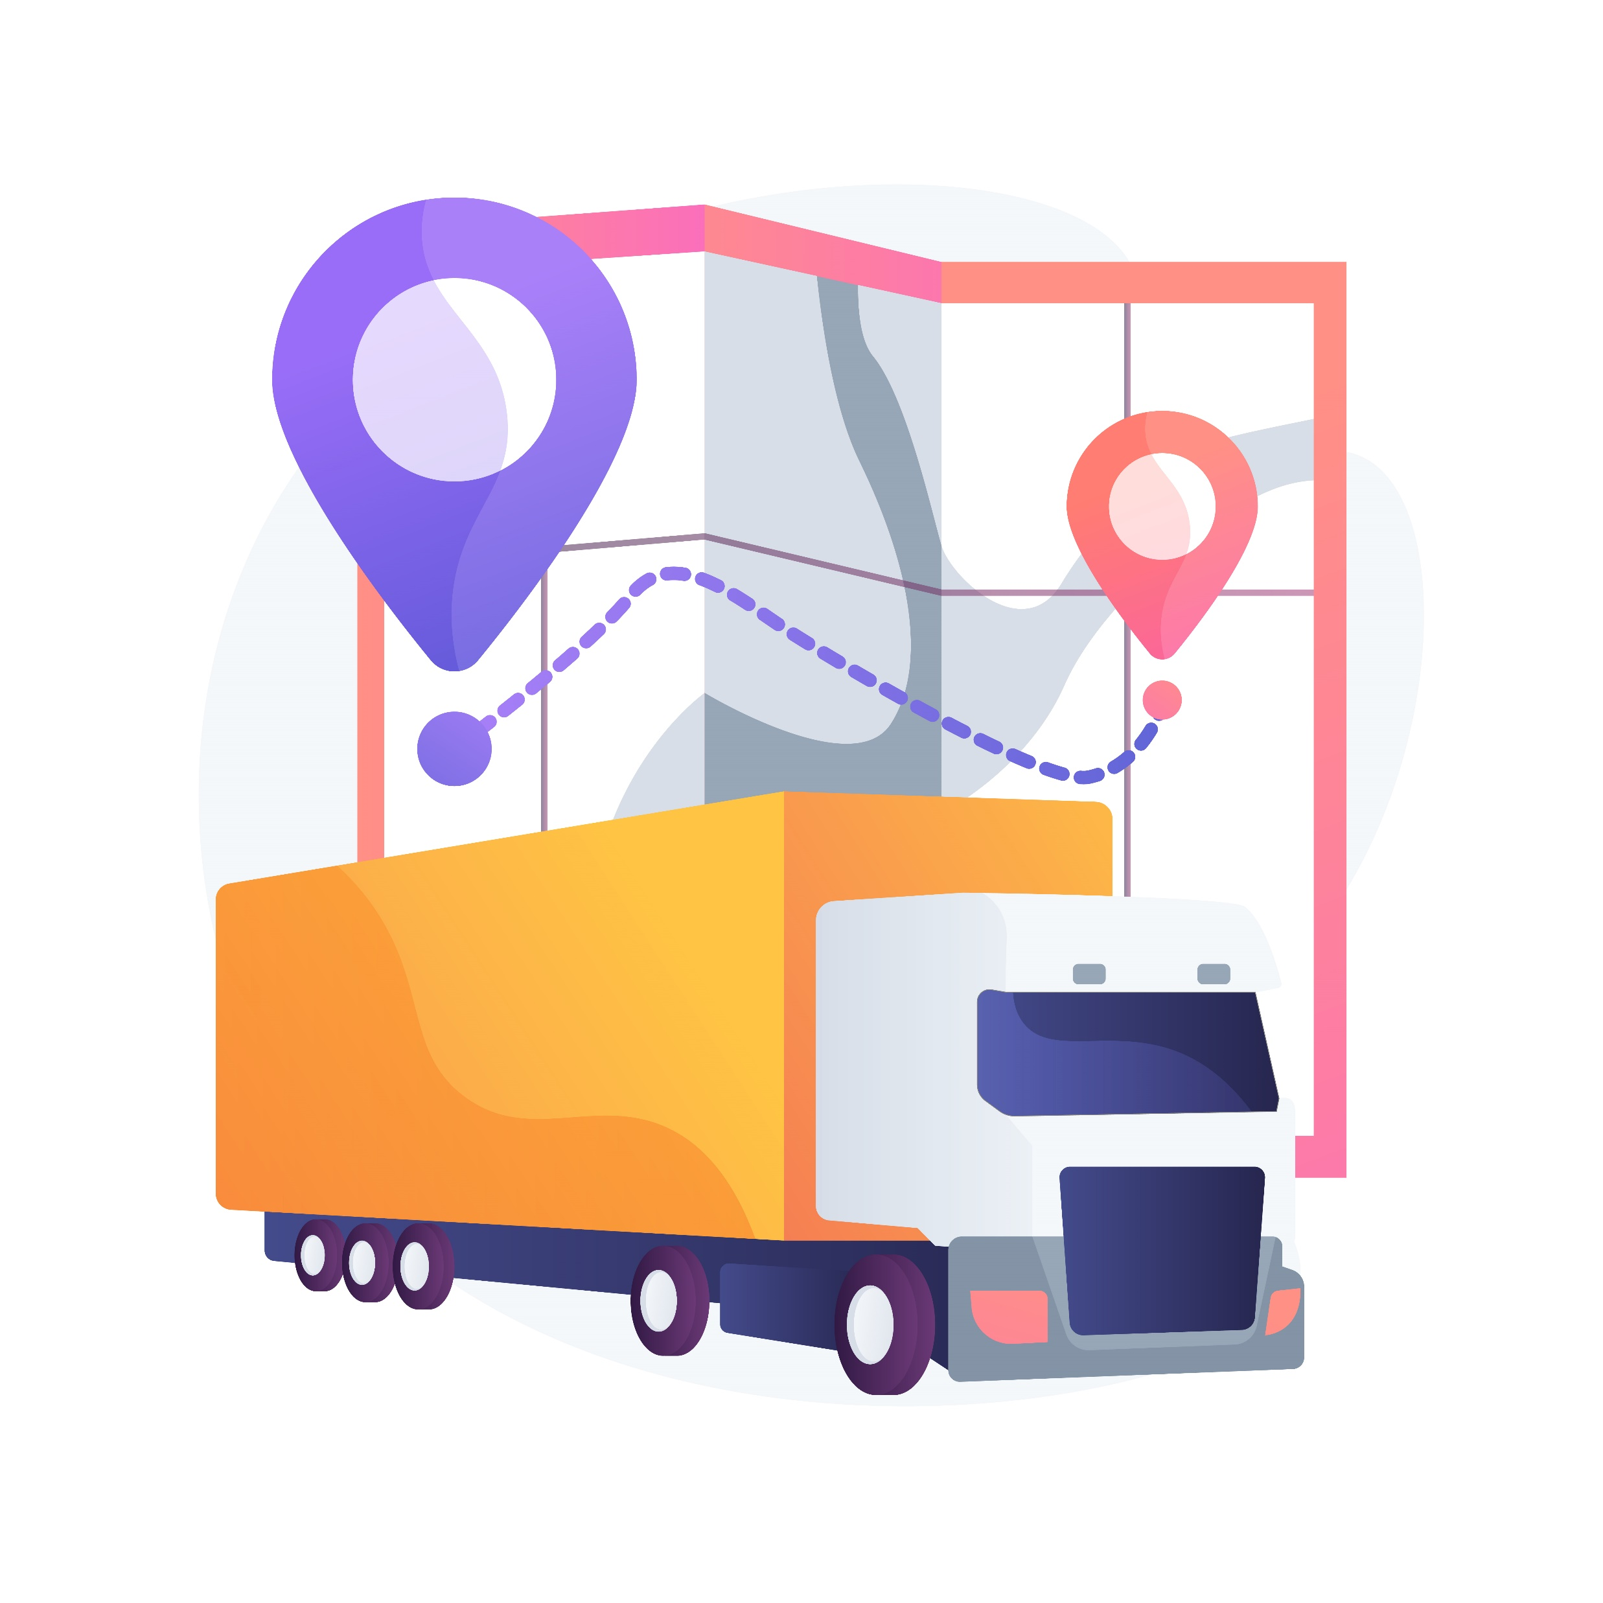
INVESTIGACIÓN OPERATIVA
Ruteo de Vehículos con Flotas Heterogéneas

Slide 6
CLUSTERING
Green Growth indicators

Slide 7
TIME SERIES
COVID-19 in São Paulo

Slide 8
ANOMALY DETECTION
Frauds in an E-commerce

Slide 9
OPERATIONAL RESEARCH
Vehicle Routing Problem with Heterogeneous Fleet

